Slide 1
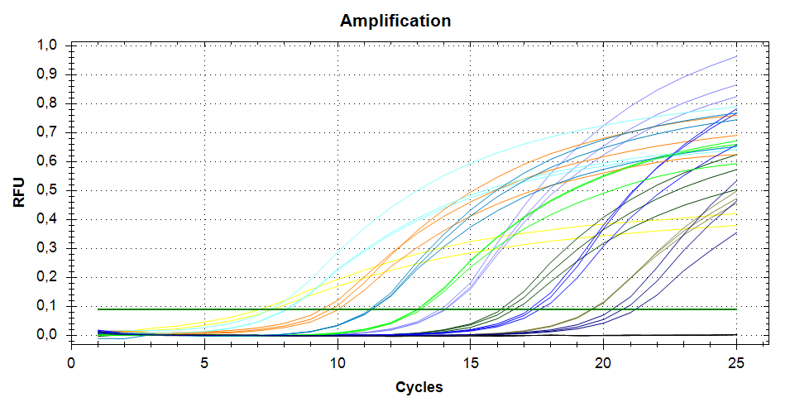
Ergebnisse A1
Abbildung x: Amplifikationskurven der Standards, der Negativkontrolle und der verdünnten Proben; Konzentration in ng/µL
Notes:
Dreichfachbestimmunng nah beieinander
Deutliche Trennung der Konzentrationen
Proben sollten zwischen Standrads liegen (bis auf 3. erreicht)
Merke: hohe Nummer niedrige Konzentration

Slide 2
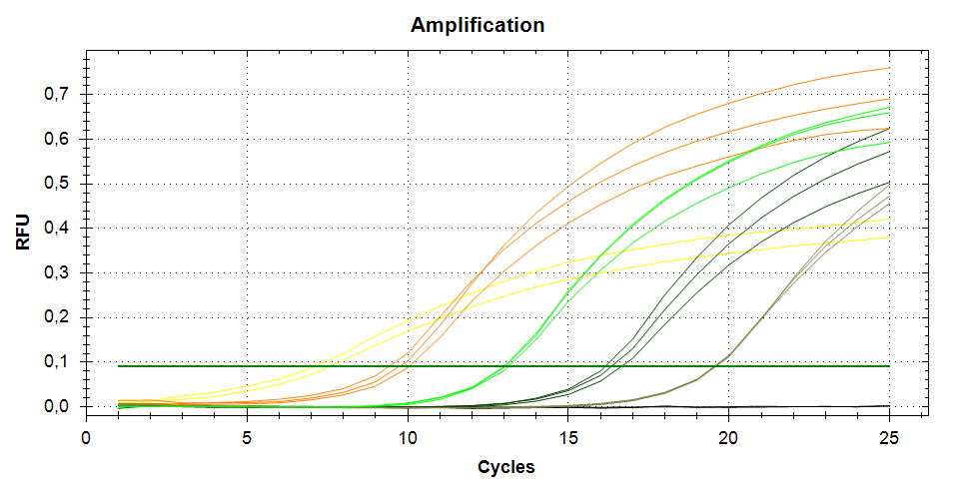
Ergebnisse A1
Abbildung x: Amplifikationskurven der Standards und der Negativkontrolle
Notes:
1. und letzte Kontrolle nah beieinander
1. Standard mit einem Ausreiser
Der Rest streut sehr
Deutliche Trennung der Konzentrationen
Eventuell zu wenig Zyklen

Slide 3
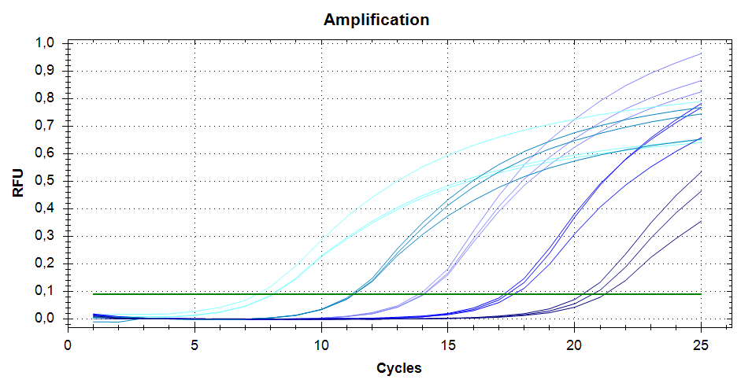
Ergebnisse A1
Abbildung x: Amplifikationskurven der verdünnten Proben
Notes:
Außer 1. Probe alle nah beieinander
Deutliche Trennung der Konzentrationen für 3. bis 5.
Für 4. und 5. zu wenig Zyklen

Slide 4
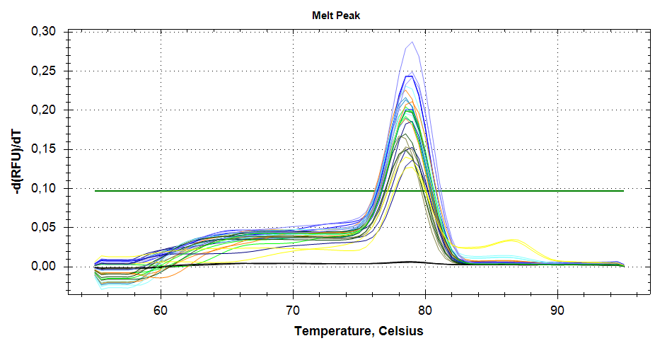
Ergebnisse A1
Abbildung x: Schmeltkurvenanalyse der Proben und Standards
Notes:
Sehr gut kleine Abweichungen sind passable
Peaks decken sich alle, keine Verschiebung
Durschnittlische Schmelztemperatur von 78,7 entspricht ungefähr der berechneten des Amplikons

Slide 5
Ergebnisse A1
Abbildung x: Regressionsgerade der Gruppe 1
Notes:
Abszisse: Plasmidkonzentration in der Probe
Ordinate: im wievielten Zyklus wurde der Schwellwert überschritten
berechnet: logarithmische Regression über Standards (da beide Größen bekannt)
unbekannte Proben: Konz aus Cq berechnet
E sollte bei nicht über 105 sein (man kann Schwellwert anpassen),
R2 = Bestimmtheitsmaß sollte bei 1 liegen
Probe 5 weggelassen: außerhalb des Standards

Slide 6
Ergebnisse A1
Durchschnittlich ermittelte Konzentration: 128,875 ng/µL
Tatsächliche Konzentration: 120,0 ng/µL
Verdünnung | Konzentration der Proben [ng/µL]
 | Ansatz | 2. Ansatz | 3. Ansatz | Mittelwert
10⁻¹ | 102 | 166 | 106 | 124,6
10⁻² | 100 | 99,0 | 106 | 101,8
10⁻³ | 130 | 133 | 152 | 138,6
10⁻⁴ | 97,3 | 117 | 130 | 114,8
10⁻⁵ | (99,3) | (133) | (69,8) | (100,6)
Notes:
Anhand der Regressionsgeraden Konzentrationen berechnet
Errechnete SQ mit Verdünnung verrechnet
Alle Werte relativ nah beieinander
Gewisse Streuung dabei
Letzte Verdünnung rausgerechnet -> außerhalb der Stadardkurve

Slide 7
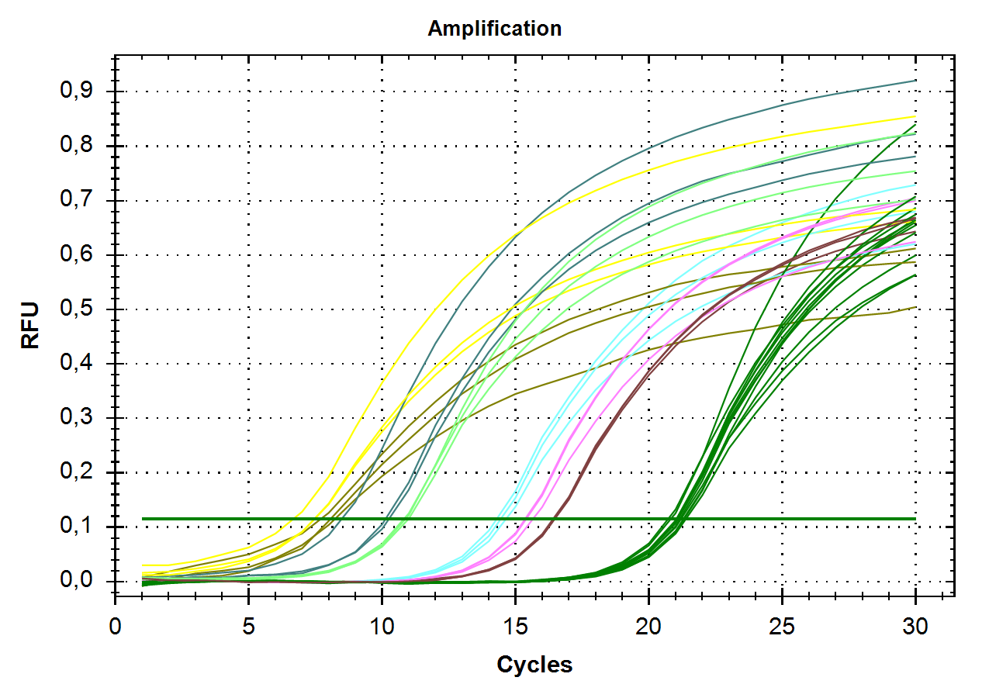

Ergebnisse A2
Abbildung x: Amplifikationskurven der Standards und der verdünnten Proben; Konzentration in ng/µL

Slide 8
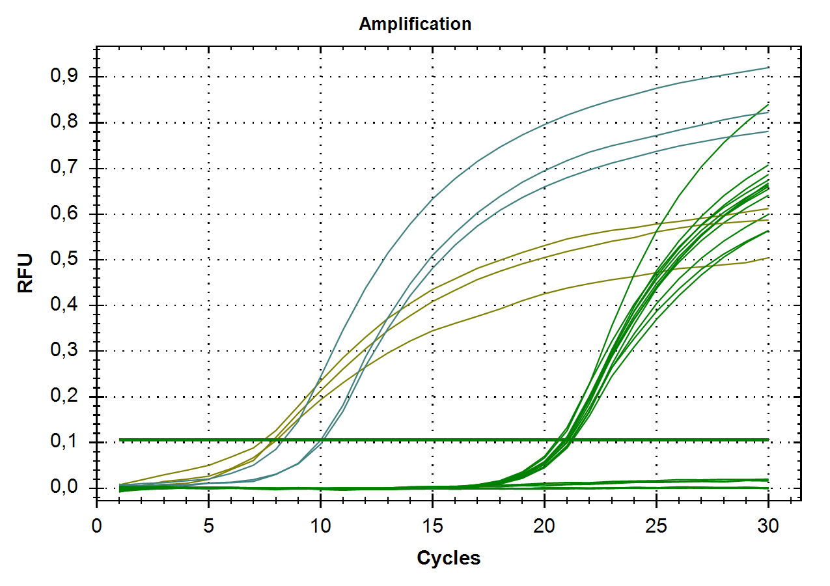
Ergebnisse A2
Abbildung x: Amplifikationskurven der Standards und Negativkontrollen

Slide 9
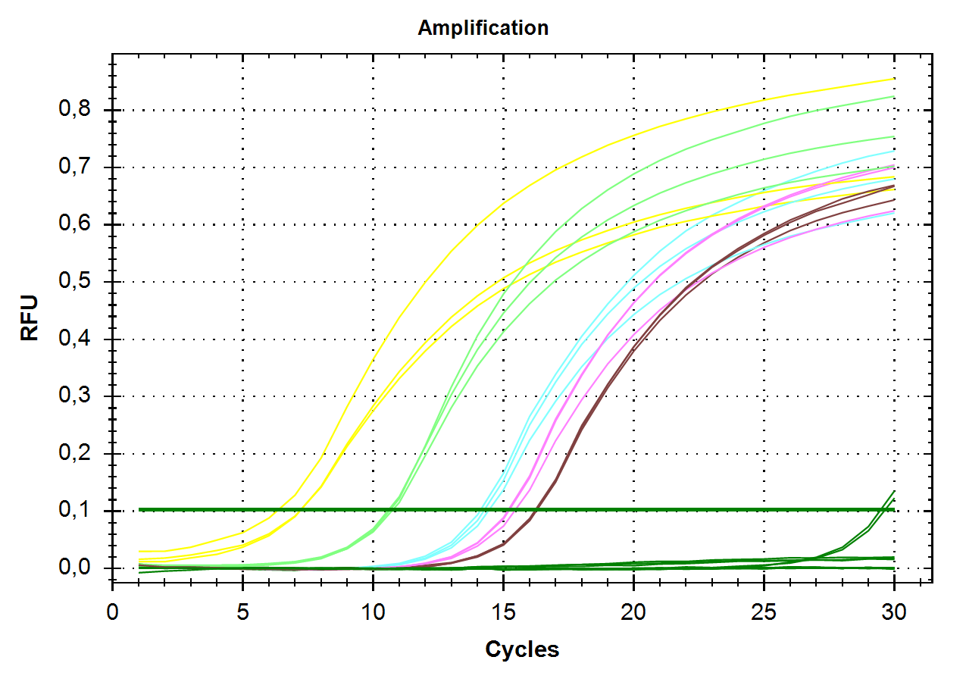
Ergebnisse A2
Abbildung x: Amplifikationskurven der Proben

Slide 10
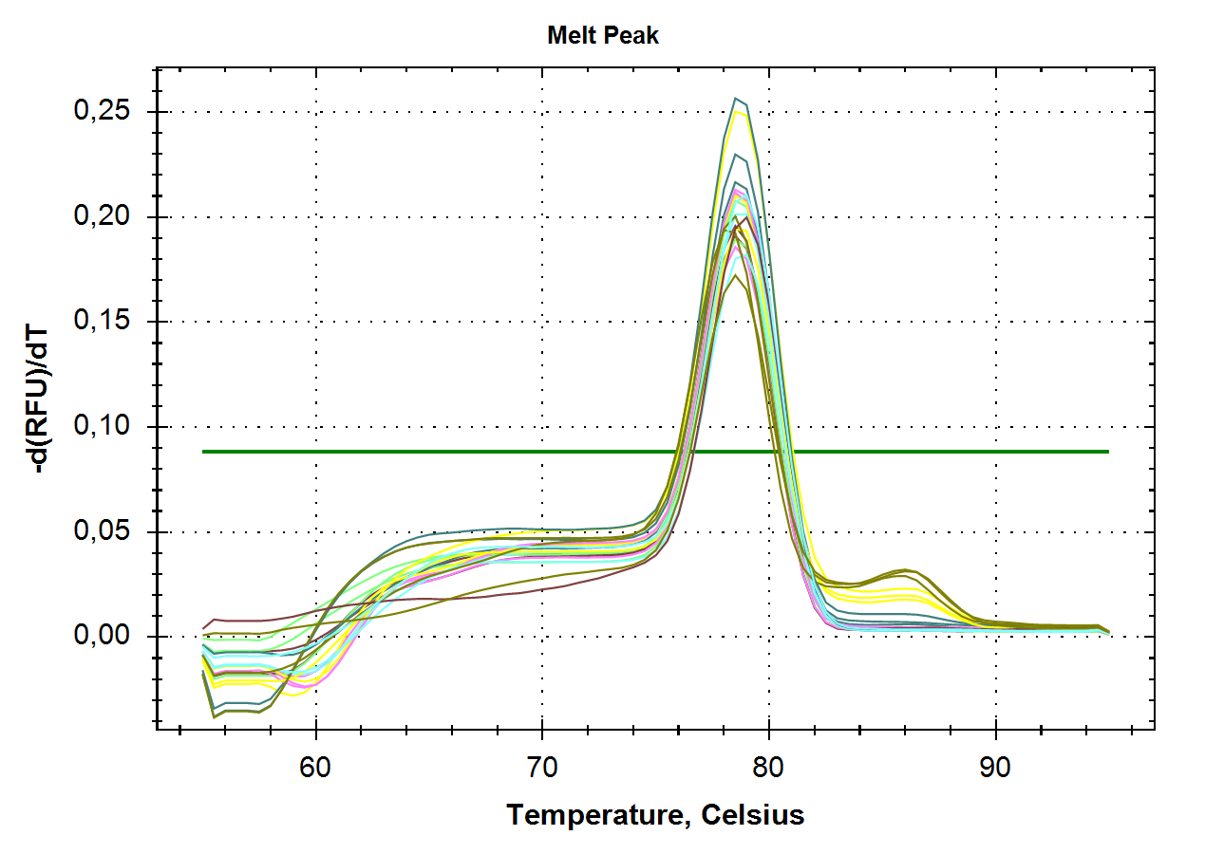
Ergebnisse A2
Abbildung x: Schmelzkurvenanalyse der Proben und Standards

Slide 11
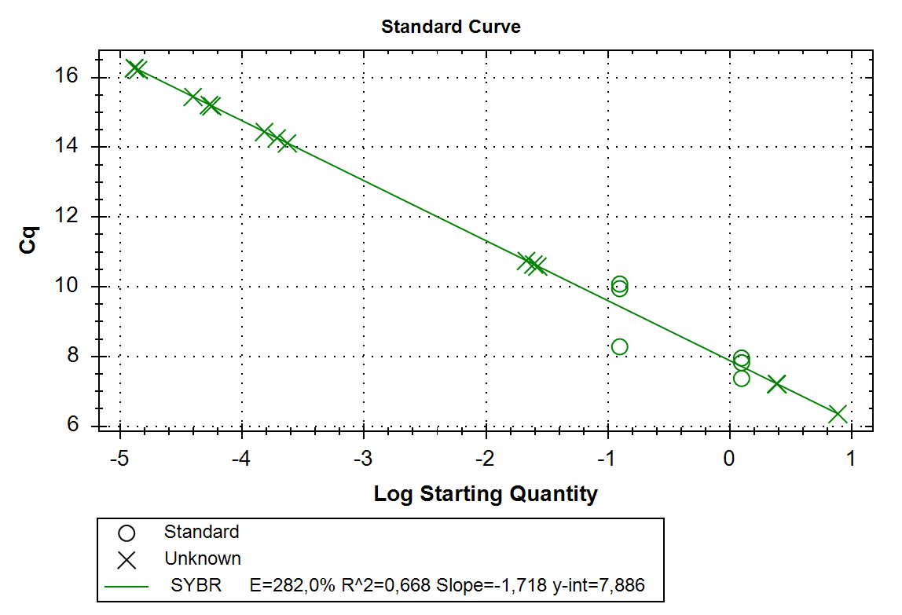
Ergebnisse A2
Abbildung x: Regressionsgerade der Gruppe 2

Slide 12
Ergebnisse A2
Verdünnung | Konzentration der Proben [ng/µL]
 | Ansatz | 2. Ansatz | 3. Ansatz | Mittelwert
10⁻¹ | 489,6 | 484,6 | 1544,4 | 839,5
10⁻² | 42,9 | 53,2 | 49,2 | 48,5
10⁻³ | 3,0 | 4,7 | 3,9 | 3,9
2 x 10⁻³ | 2,2 | 1,6 | 2,1 | 2,0
4 x 10⁻³ | 1,0 | 1,0 | 1,1 | 1,1

